Slide 1
2018-19年度地区ロータリー財団セミナー
財団奨学金プログラム
2018-19年度 ロータリー財団委員会
奨学金小委員会 委員長 柳山 稔
2018年9月1日

Slide 2
奨学金小委員会のご紹介
主としてグローバル補助金奨学生及び平和フェローシップを担当奨学生募集、候補者選考、財団承認後奨学生サポートを実施する
① グローバル補助金奨学生及び平和フェローの募集
② 奨学生候補者の選考及び財団本部への申請
③ 奨学生受入地区との調整
④ 奨学生のためのオリエンテーションの実施
⑤ 留学中の奨学生との連絡を保つ
⑥ 学友活動への奨学生の参加促進
⑦ 奨学金事業の地区内クラブへの情報提供
Notes:
まずは自己紹介＆奨学金小委員会のご紹介
ロータリー財団員会の中の小委員会として、委員会メンバーは財団委員会メンバー全員です

Slide 3
ロータリー財団の奨学金プログラム
① 地区補助金による奨学金
② グローバル補助金奨学生
③ 平和フェローシップ
Notes:
奨学金（フェローシップ）という切り口で存在する3つの奨学金プログラム
地区補助金による奨学金は地区補助金申請プロセスと同様です。
本日はグローバル補助金及び平和フェローシップについて少し詳しくご紹介させて頂きます

Slide 4
参考：奨学金プログラム比較
奨学金プログラム | 地区補助金による 奨学金 | グローバル補助金 奨学生 | 平和フェローシップ
対象期間 | 最大1年間 | 最大2年間 | 修士課程：最大2年間 専門修了：3か月
補助金額 | 20万円～60万円 申請クラブ同額以上拠出必要 | 30,000米ドル以上 | －
支給対象 | 制約なし | 渡航費・授業料 住居生活費など | 渡航費・授業料 住居生活費など
就学対象 | 制約なし | 大学院レベル | ロータリー平和センター （世界７大学６ケ所）
対象分野 | 制約なし | ６重点分野のいずれか | 平和・紛争解決
拠出財源 | 地区財団活動資金（DDF） | 地区財団活動資金（DDF） 国際財団活動資金（WF） | 国際財団活動資金（WF）

Slide 5
平和フェローシップ
平和は「人」から始まると考えるロータリーは、
平和フェローシップ（奨学金）を通じて、
世界平和と紛争予防の担い手となる人材を育て、
平和推進者の世界的ネットワークを築いています
Notes:
先ずは平和フェローシップについてご紹介いたします

Slide 6
平和フェローシップとは？
2002年創立。
世界平和にリーダーシップをもって尽くして頂ける
優秀な働き盛りの人達を毎年世界中から募り
その中から100名を厳選して
国際ロータリーが世界名門7大学のご協力のもと
6つの平和センターにおいて平和構築のために
2年間の勉学に励んでいただくことを目的とし
そのため物心全般を支援するプログラムです
Notes:
ポールハリスは２度の世界大戦の中を生き、世界平和の難しさを痛感し、強く平和を求めたロータリアンでありました。
ポールハリスの没後50年を記念し、彼のメモリアルプログラムとして2002年創立されました。

Slide 7
平和フェローシップのプログラム
奨学金プログラム | 修士号取得プログラム | 専門修了証取得プログラム
目的 | 明日のリーダーを育成 | 今日のリーダーを強化
期間 | 15～22か月 | ３ヶ月
平和センター数 | ５ | １
提携大学 | デューク大学／ノースカロライナ大学（米国） 国際基督教大学（日本） ブラッドフォード大学（英国） クイーンズランド大学（オーストラリア） ウプサラ大学（スウェーデン） | チュラロンコン大学（タイ）
フェローシップ 受領者数 | 最高50人 （各平和センター10名まで） | 最高50人 （1～4月／6～8月各25人まで）
実地研修 | 夏季休暇中に2～3ヶ月の 実践的なインターシップ | カリキュラムの一環として 2～3週間の実習
現在前年度応募受付にて当地区推薦の修士号取得プログラム候補者が1名います
Notes:
平和フェローシップには2つのプログラムがあります。
いずれにせよ世界の本当に優秀な候補者の中から厳選される本当に狭き門と言えるプログラムでしょう

Slide 8
平和フェローシップ申請スケジュール
～5月 申請 | 5月～6月 面接選考 | 7月～10月 審査 | 11月～12月 結果通知
平和フェロー申請者はオンラインで申請を行い、必要書類である能力試験スコア教授や上司からの推薦書、小論文などを奨学金小委員会へと提出して頂きます。 | 地区による申請者の面接と選考を行い、資格を有する優秀な候補者について推薦を検討します。 | ロータリアンと各大学の代表者から成るロータリー平和センター委員会が、審査と平和フェローの最終選考を行います。 | 選考結果が地区と本人に通知されます。選ばれた候補者は提携大学への入学申請を行います。
現在前年度応募受付にて当地区推薦の修士号取得プログラム候補者が1名います
Notes:
前年度受付において現在、女性お一人を地区は推薦し、11月の結果通知を待っています

Slide 9
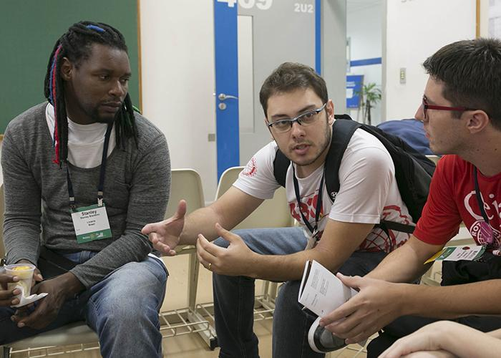
グローバル補助金奨学生
ロータリー財団とクラブは
大学・大学院レベルの奨学金を通じて
地域や世界で活躍できる
未来のリーダーを育てています。
Notes:
続いてグローバル補助金奨学生のご紹介をします

Slide 10
グローバル補助金奨学生とは？
当地区では、1～2学年間に渡り
希望する方へグローバル補助金を提供いたします
申請者はロータリー財団委員会の奨学金小委員会に
申請必要書類を提出し、面接試験を行います
選考の結果選ばれた申請者は
当地区のグローバル奨学生候補者となり
財団へのグローバル補助金奨学生の申請手続きと
財団からの補助金の承認を経て
正式にグローバル奨学生となります

Slide 11
グローバル補助金奨学生募集要綱
① 国際ロータリーの６重点分野のいずれかに該当する
分野でキャリアを築く事を目標とし、大学院レベル
の教育目標もこれに関連すること
② 学歴、職歴、活動歴が6重点分野に関わっている ③ 留学先がロータリーのある国であること
④ グローバル補助金の申請時に入学許可状、招請状、
学費支援の保証を必要とする条件付き入学許可状を
提出できること ⑤ 受入国の言語に堪能であること ⑥ 地区内に在住、在学・在職、又は本籍を有すること ⑦ 日本国籍、あるいは永住権を有すること

Slide 12
グローバル補助金奨学生申請スケジュール
7月～8月 募集開始 | 9月～10月 応募受付 | 11月 地区選考 | 1月～ 本部へ申請 | 5月～6月 通知 | 7月～8月 渡航前準備
WEBサイトクラブ、大学及びマスコミ関係諸機関へ通知とポスター送付等行う | 応募受付 | 書類および小論文をはじめ、面接を実施してグローバル奨学生の候補者を選考 | 選考候補者の申請条件が整い次第財団本部へ奨学金申請 | 財団本部より承認通知がおりたら承認後手続きを実施、奨学金着金 | 地区主催の派遣奨学生対象の渡航前オリエンテーションを実施する
グローバル奨学生申請には、派遣国側と受入国側のホストクラブ／地区が共同提唱する
必要があります。また、受入国側カウンセラーも必要となります。
Notes:
これから応募受付が始まり、11月の面接選考に向けて緊張の時期が始まります

Slide 13
グローバル補助金奨学生近年実績
＜第2660地区における応募状況ならびに合格者数＞
2013-14年度：応募08名／合格02名（アメリカ）
2014-15年度：応募04名／合格01名（カナダ）
2015-16年度：応募10名／合格01名（ ｵｰｽﾄﾗﾘｱ ）
2016-17年度：応募06名／合格01名（イギリス）
2017-18年度：応募17名／合格02名（イギリス）
2018-19年度：応募08名／合格01名（イギリス）

Slide 14
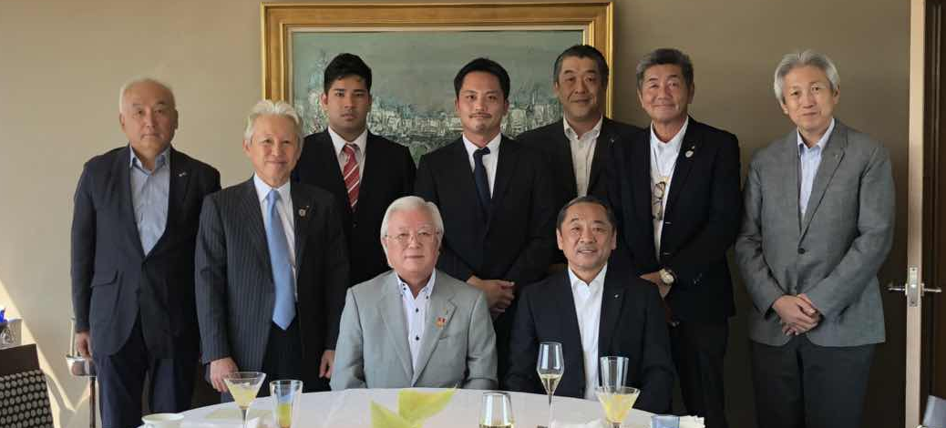
渡航前オリエンテーション実施報告
< 2018年8月4日開催 >
Notes:
山本ガバナー、福家財団委員長はじめ派遣国ホストクラブである東大阪RC会長幹事様、四宮ガバナーエレクト、
宮里代表幹事、小委員長、財団委員の皆様にご参集頂き終始和やかな雰囲気の中、オリエンテーションの実施
高城さんの自己紹介プレゼンテーション、そして歓送会を行いました。

Slide 15
奨学金小委員会より皆様へ
① ロータリー財団プログラムである奨学金プログラム
について知ってください。そしてそれぞれのクラブ
のロータリアンの皆さんに是非ご紹介ください。
② 各クラブへ平和フェロー、グローバル補助金奨学生
申請希望者本人より問合わせがあった際には地区へ
ご一報ください。
③ 皆さまのまわりに優秀な候補者がいらっしゃいまし
たらご推薦の程、宜しくいお願い致します。

Slide 16
ご清聴ありがとうございました

